Slide 1
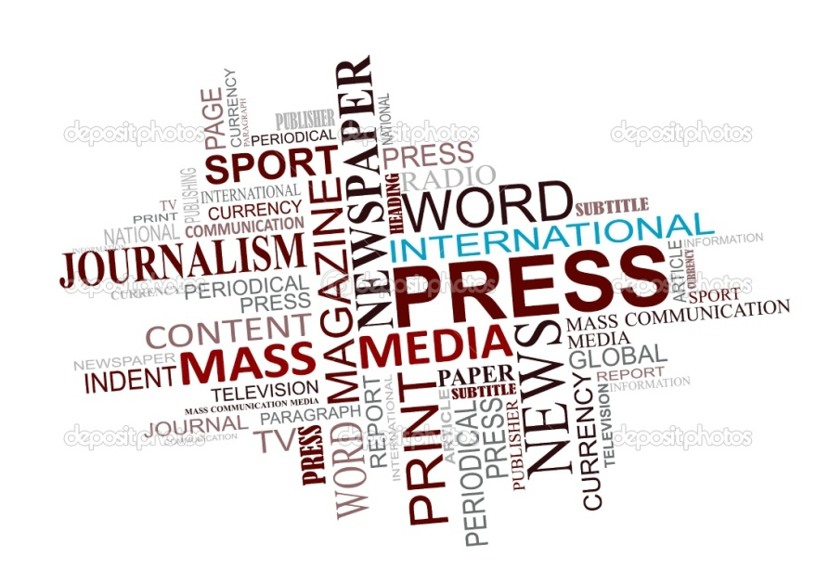
Засоби масової інформації
Виконала:
Учениця 11 А класу
ЛССЗШ №81 ім. П. Сагайдачного
Манькина Марта

Slide 2

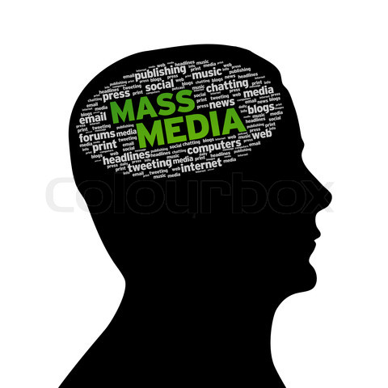
Засоби масової інформації (ЗМІ) —— звернення до масової аудиторії, доступність багатьом людям, корпоративний зміст виробництва і розповсюдження інформації.

Slide 3


Друковані засоби масової інформації – преса ( газети, журнали, бюлетені, тощо), які мають постійну назву, нумерацію й періодично виходять у світ;
Недруковані засоби та способи передачі на відстань звукової або візуальної інформації (Інтернет, кіно, телебачення)
Види ЗМІ:

Slide 4

Функції:
Надання інформації;
Формування та управління індивідуальною та соціальною свідомостю;
Мобілізаційна функція;
Функція критики та контролю;
Комунікативна функція;
Функція зворотного зв’язку.

Slide 5
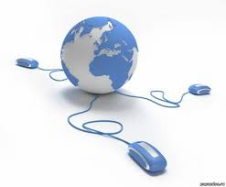
Характерні риси ЗМІ:
Публічність (необмежене, неперсоніфіковане коло споживачів);
Наявність спеціальних технічних засобів;
Непряма, розділена в просторі та часі взаємодія комунікаційних партнерів;
Непостійний характер аудиторії;
Переважна односпрямованість впливу від комунікатора до реципієнта.

Slide 6
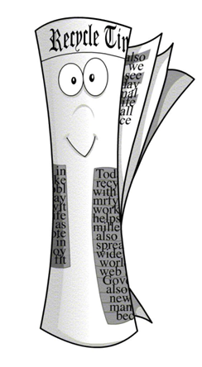
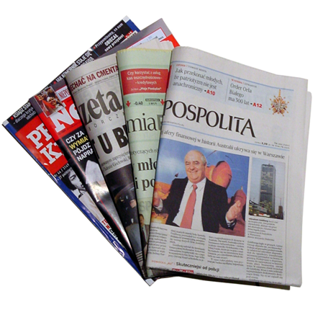

Преса — друковані засоби масової інформації (періодичні друковані видання), які виходять під постійною назвою, з періодичністю один і більше номерів (випусків) протягом року. Під пресою розуміють газети, журнали, альманахи, збірки, бюлетені, рідше книги, листівки, що мають визначений тираж.

Slide 7
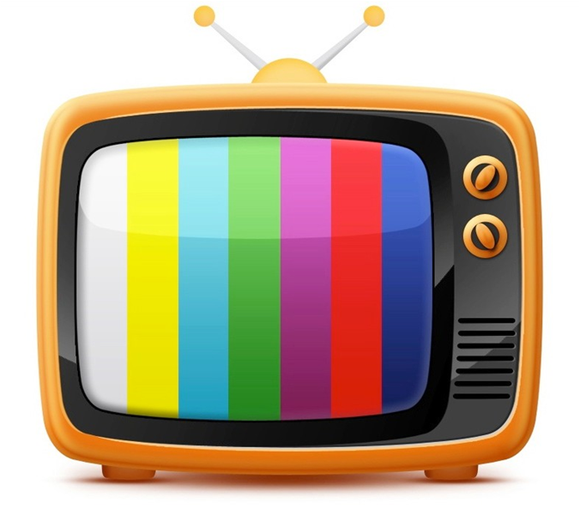
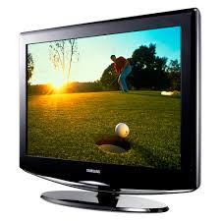
Телеба́чення— загальний термін, що охоплює всі аспекти технології та практичної діяльності, пов’язаних з передачею зображень із звуковим супроводом на далекі віддалі. Телебачення є потужним засобом комунікації, засобом масової інформації. Телебачення не знає ані політичних, ні географічних меж, долає простір та палестинці час. Воно робить людину співучасником подій. Телебачення створює фон нашому житті, змінює наші звички, привертає до обговоренню різних проблем, формує суспільну свідомість.

Slide 8


Ра́діо — ділянка науки й техніки, пов'язана з передаванням на відстань електромагнітних коливань високої частоти — радіохвиль, з допомогою якого здійснюється зокрема радіомовлення — передача через радіо сигналів, мови, музики для необмеженої кількості слухачів.

Slide 9

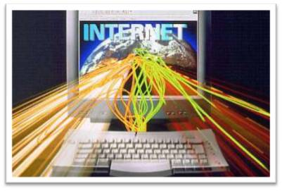
Інтернет-ЗМІ (інтернет-видання, інтернет-газета) — регулярно оновлюваний інформаційний сайт, який ставить своїм завданням виконувати функцію засобу масової інформації і користується певною популярністю і авторитетом (має свою постійну аудиторію).

Slide 10


ЗМІ забезпечують представникам різних суспільних груп можливість публічно виражати свої думки, знаходити та об'єднувати однодумців, чітко формулювати та представляти в громадській думці свої інтереси. Без преси, телебачення, радіомовлення жоден громадянин не може правильно зорієнтуватися у політичних процесах, визначити свою політичну орієнтацію, приймати відповідальні рішення.

Slide 11
інформаційна – отримання й поширення інформації про найважливіші події в суспільстві, яка впливає на формування громадської думки з різних питань; освітня – ЗМІ доносять до громадян певні знання, які в подальшому дозволяють їм орієнтуватися в суперечливих потоках інформації; політичної соціалізації – через ЗМІ громадяни засвоюють певні стандарти політичної поведінки, цінності й норми, що дозволяють їм адаптуватися до реальності; контролю за діяльністю суб’єктів влади, їх критики – ЗМІ інформують як про позитивні, так і про негативні факти діяльності уряду, окремих посадовців; мобілізаційна – ЗМІ спонукають людей до певних дій чи до бездіяльності.
До головних функцій ЗМІ в демократичному суспільстві належать такі:

Slide 12

Політика як сфера суспільної діяльності найбільше потребує засобів масової інформації для встановлення і підтримки постійних зв'язків між її суб'єктами. Політика є неможлива без опосередкованих форм спілкування і спеціальних засобів зв'язку між різними носіями влади, а також між державою та громадянами. У сучасному суспільстві ЗМІ все більше виступають не лише необхідною передавальною ланкою у складі механізмів політики, але й її творцем.

Slide 13
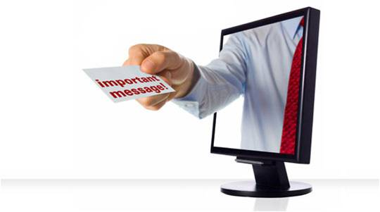

Історичний досвід свідчить, що ЗМІ можуть служити різним, не тільки демократичним, політичним цілям: як розвивати у людей прагнення до свободи, соціальної справедливості, допомагати їм у компетентній участі в політиці, так і духовно закріпачувати, дезінформувати, залякувати населення, сіяти недовіру і страх.

Slide 14
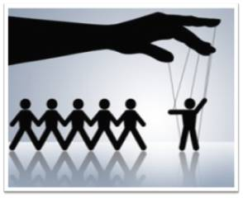
Політичне маніпулювання
Під поняттям «політичне маніпулювання» розуміють приховане управління політичною свідомістю та поведінкою людей з метою примусити їх до дії (бездіяльності) всупереч власним інтересам. Маніпулювання здійснюється непомітно для тих, ким управляють; воно не тягне за собою безпосередніх жертв і крові, не потребує величезних матеріальних затрат. Політичне маніпулювання переважно ґрунтується на систематичному впровадженні у масову свідомість соціальнонолітичних міфів.

Slide 15
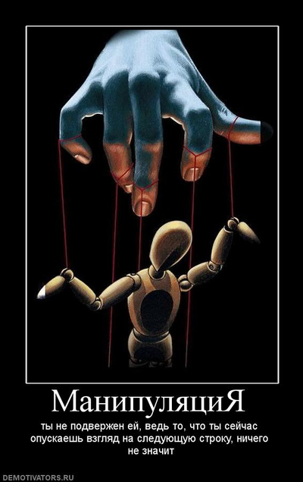
Способи політичного маніпулювання:
пряма підтасовка фактів;
замовчування невигідної інформації,
розповсюдження брехні та наклепів;
напівправда (висвітлення конкретних, незначущих деталей при одночасному замовчуванні більш важливих фактів або загальна неправдива інтерпретація подій);
навішування ярликів для компроментації політиків чи політичних ідей тощо.

Slide 16
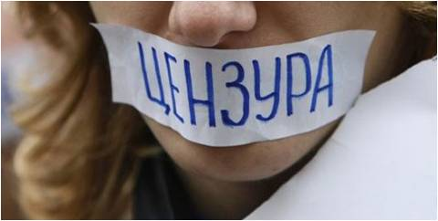
Цензура – це контроль офіційної влади за змістом, випуском та поширенням друкованої продукції, змістом і виконанням (показом) сценічних постановок, радіо- й телевізійних передач, а інколи й приватного листування (перлюстрація) з метою недопущення або обмеження поширення ідей та відомостей, які ця влада визнає за небажані чи шкідливі.

Slide 17
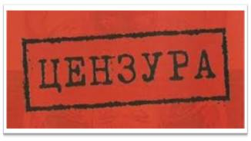
Свобода і цензура в сучасних ЗМІ
Ми часто говоримо про свободу слова та цензуру в Україні. Але чи насправді вони існують в нашій державі і в сучасних ЗМІ. Засоби масової інформації в Україні знаходяться під абсолютним контролем влади. Ззовні ситуація можливо виглядає не так погано і немає такого жорсткого контролю який був за часів Кучми. Але час від часу виходять наявні факти, які свідчать про протилежне.
Є і цензура в Україні. Діапазон її застовування достатньо широкий – це й пряма цензура у формі «замовлень», або «нарядів», цензура і держзамовлення, що впроваджується шляхом зняття сюжетів, прогам та публікацій, які присвячуються проблемам навмисно нерозголошеним для широкої громадськості, цензура в образі інституту акредитації, який має законні повноваження позбавляти права на існування будь-яке виданная. А нинішня політична, соціальна та економічна ситуація в Україні спонукає до роздумів та запитань, чи будуть колись існувати вільні демократичні ЗМІ, свобода слова та правильно застосовувана цензура в Україні.

Slide 18
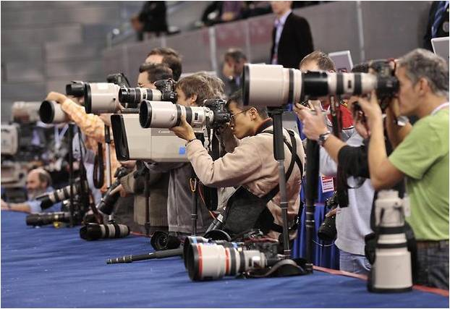
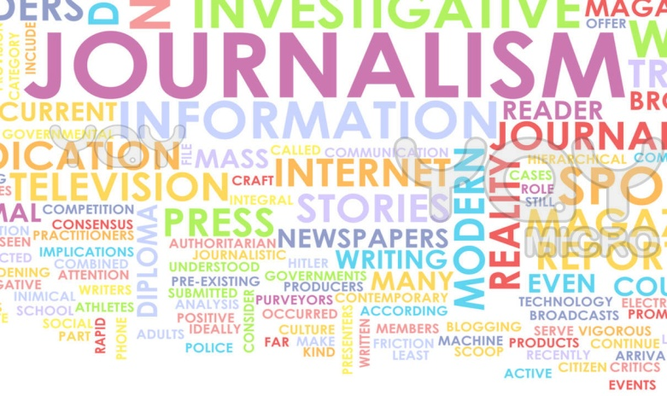
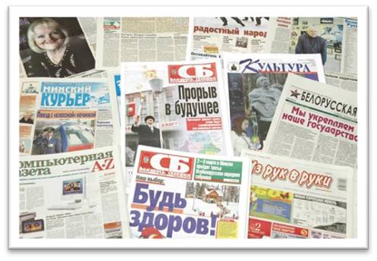
Дякую за увагу! ☺

